Slide 1
Software de adopcion
Anderson Camilo Chimbi Alarcón
Brajhand DARIO ZARATE
Jorge Esteban Gomez Castañeda

Slide 2
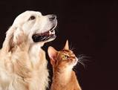
adóptame
Nosotros decidimos crear este proyecto en base a nuestra fuerte preocupación por las vidas de los animales para poder poder generar un entorno de adopción mas amigable para nuestra ciudad de fusagasuga

Slide 3
Objetivo general
"Desarrollar una plataforma web MVC para la adopción responsable de mascotas en Fusagasugá, conectando adoptantes y donantes de manera eficiente y segura, fomentando prácticas responsables y garantizando el bienestar de las mascotas y las familias adoptivas."

Slide 4
Objetivos especifico
-investigar contexto
-desarrollar
-garantizar la usabilidad del programa

Slide 5
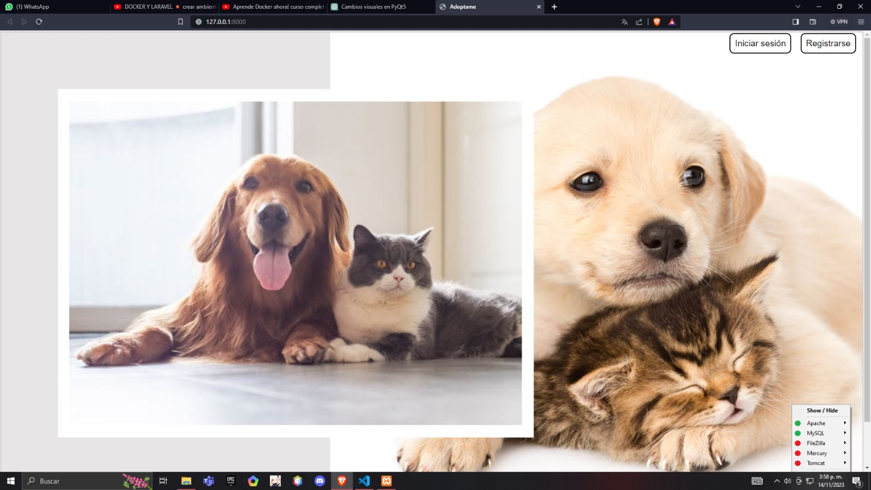
funcionamiento

Slide 6
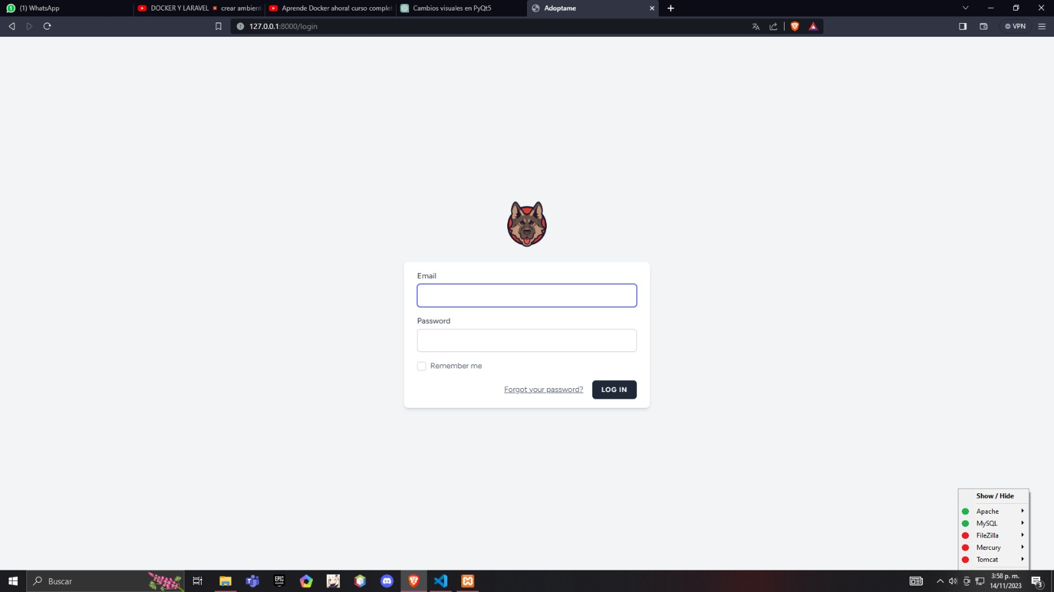

Slide 7
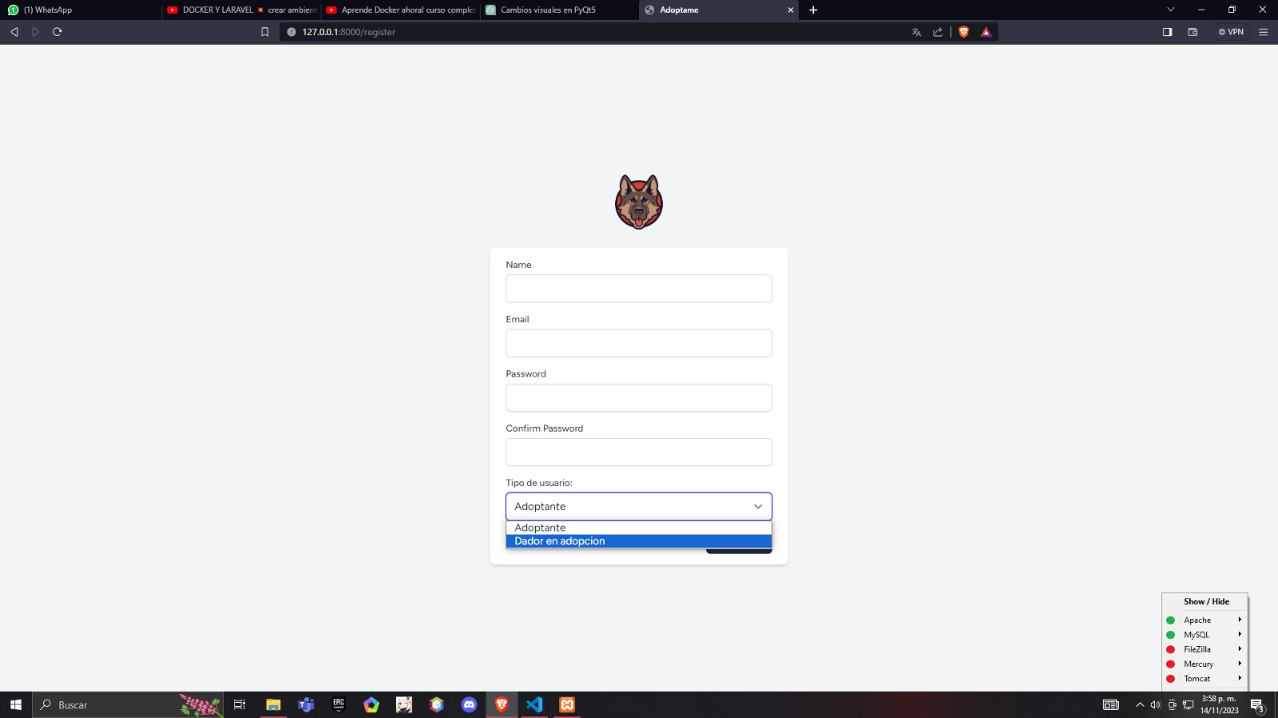

Slide 8
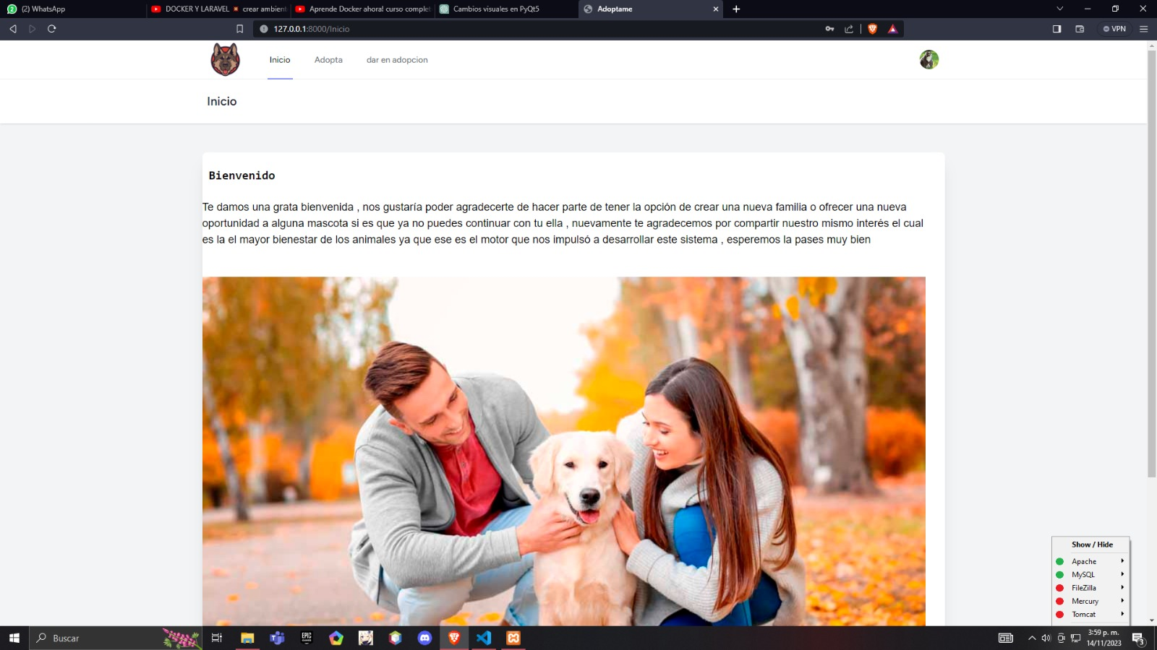

Slide 9
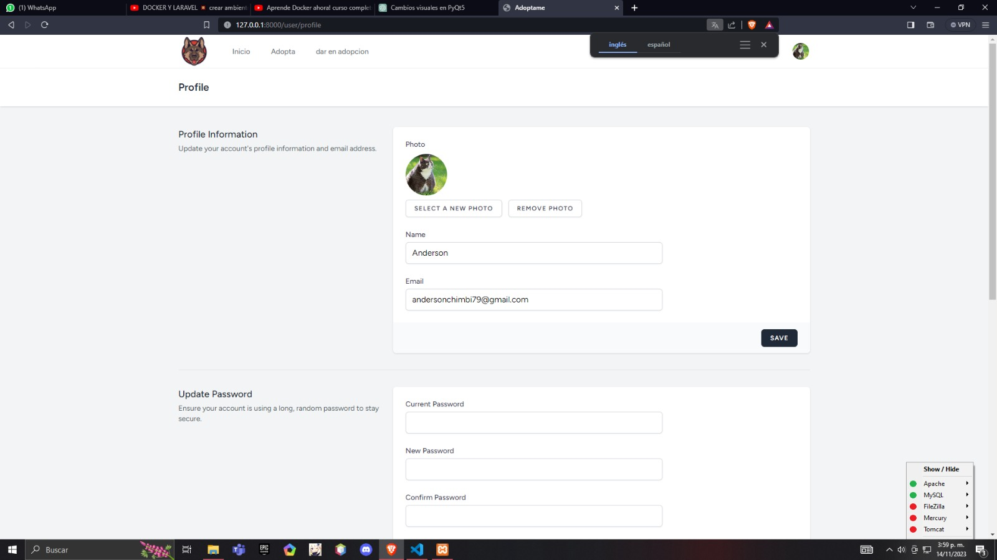

Slide 10
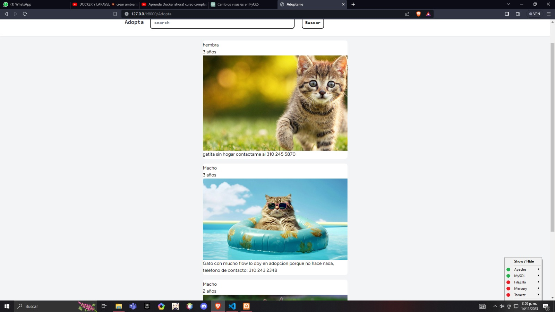

Slide 11
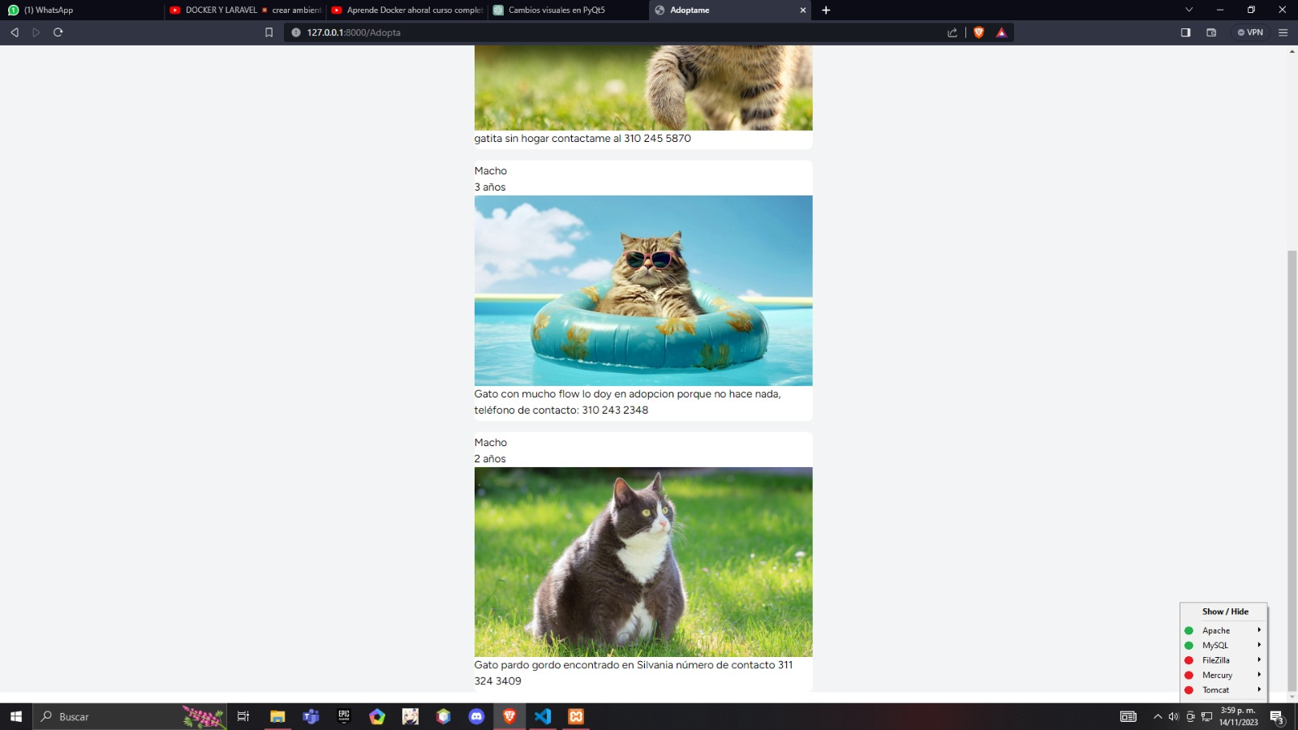

Slide 12
Gracias

